Slide 1
اسم المشروع
أسماء المستثمرات | أسماء المستثمرات
4- | 1-
5- | 2-
6- | 3-
إشراف الأستاذة: سميرة بنت سعيد المالكي
صورة الشعار
الفصل الدراسي الأول
1443 - 2021

Slide 2
مقدمــــة
.....
صورة الشعار

Slide 3
أولاً : الدراسة التمهيدية
صورة الشعار

Slide 4
منتجات المشروع: 1- 2- العملاء: 1- ... 2- ...
صورة الشعار

Slide 5
طريقة البيع: ... الشكل القانوني للمشروع: المشروع جديد في العملية الإنتاجية وهو عبارة عن مؤسسة ذات مسؤولية محدودة لـ......
صورة الشعار

Slide 6
بداية الإنتاج و أوقات العمل:
- يتوقع أن يكون بدء العمل في تاريخ / /1443هـ الموافق / /2022.
- سيكون عمل المشروع يوميا/أسبوعيا/....
- ساعات الدوام من الساعة --:-- صباحا وحتى الساعة --:-- مساءً
صورة الشعار

Slide 7
تحليل سوات:
صورة الشعار

Slide 8
ثانيا : الدراسة السوقية والتسويقية
صورة الشعار

Slide 9
أسباب اختيار المشروع:
1-
2-
3-
صورة الشعار

Slide 10
أقسام السوق:
.....
صورة الشعار

Slide 11
استراتيجيات السوق:
سيتم اتباع الاستراتيجيات التالية في السوق:
1- استراتيجية ….. : من خلال ….
2- استراتيجية ....: من خلال .....
صورة الشعار

Slide 12
أدوات تسويق المنتج:
1- المنتج: ....
2- السعر: ....
3- الترويج: .....
4- المكان: ......
صورة الشعار

Slide 13
تحليل الوضع التنافسي:
السلبيات | المميزات | المنافس
1- .... 2- ... | 1- .... 2- .... | .....
 |  | ......
 |  | ......
صورة الشعار

Slide 14
تحليل الوضع التنافسي:
السلبيات | المميزات | المنافس
1- .... 2- ... | 1- .... 2- .... | .....
 |  | ......
 |  | ......
صورة الشعار

Slide 15
تحليل الاستبيان:
تم توزيع الاستبيان على ..... شخص من .... وذلك لمعرفة سلوك المستهلك لخدمات/لمنتجات المشروع وكانت النتائج لبعض أهم الأسئلة كالتالي:
1- (يوضع أولا سؤال التفضيل مع الشكل البياني وتحليل السؤال).
(توضع بعض الأسئلة المهمة المستخدمة في التنبؤ بالطلب مع الشكل البياني والتحليل ولا تزيد الأسئلة عن 3 أسئلة في المجمل كل سؤال في صفحة مستقلة).
صورة الشعار

Slide 16
ثالثا : الدراسة الفنية
صورة الشعار

Slide 17
مراحل إنشاء المشروع: جدول (1): الجدول الزمني لإنشاء المشروع
 |  |  |  | September | August | المرحلة | م
 |  |  |  |  |  |  | 1
 |  |  |  |  |  |  | 2
 |  |  |  |  |  |  | 3
 |  |  |  |  |  |  | 4
 |  |  |  |  |  |  | 5
 |  |  |  |  |  |  | 6
صورة الشعار

Slide 18
مثال
مرحلة اختيار المشروع: جدول (2): معايير المفاضلة للمواقع
النفل | السويدي | قرطبة | النخيل | المعايير
5 | 3 | 5 | 5 | القرب من الأسواق
5 | 3 | 5 | 5 | القرب من الطرق الرئيسية
4 | 4 | 3 | 1 | القرب من سكن العمالة
4 | 3 | 4 | 3 | القرب من مركز الصيانة
4 | 4 | 4 | 4 | القرب من مصادر الكهرباء
5 | 3 | 4 | 4 | القرب من مصادر القوى الحركية
5 | 3 | 3 | 1 | توفر الأرض مناسبة
32 | 23 | 28 | 23 | المجموع
صورة الشعار
5 ممتاز , 4جيد جدَا , 3 جيد , 2 مقبول , 1 ضعيف .

Slide 19
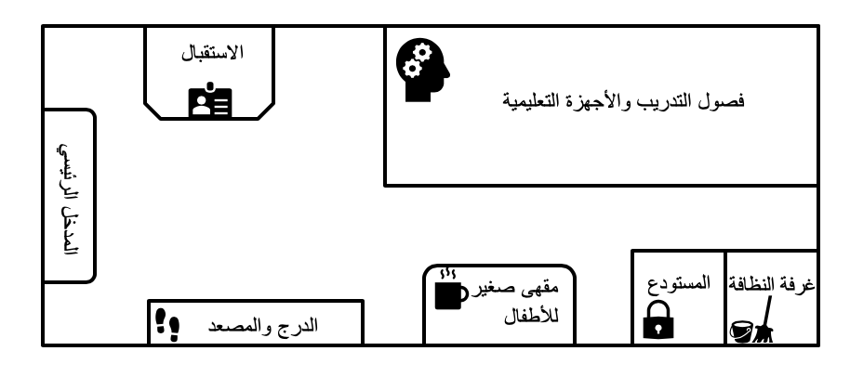
الرسم الهندسي للمشروع
صورة الشعار

Slide 20
التكاليف
جدول (3): إجمالي التكاليف الرأسمالية
القيمة | التكاليف
 | تكاليف الآلات والمعدات
 | تكاليف الأثاث والمفروشات
 | تكاليف السيارات
 | مصاريف التأسيس
 | تكاليف متفرقة
 | إجمالي التكاليف الثابتة
صورة الشعار

Slide 21
جدول (4): إجمالي تكاليف التشغيل
القيمة | التكاليف
 | الإيجارات
 | الأجور
 | المواد الخام
 | المنافع العامة
 | مواد التعبئة والتغليف
 | مصاريف التسويق
 | مصاريف إدارية وعمومية
 | الصيانة
 | الإهلاكات
 | إجمالي تكاليف التشغيل
صورة الشعار

Slide 22
الهيكل التنظيمي للعمالة
مثال
المدير العام
الإشراف العام + إدارة التخطيط والمتابعة + الإدارة المالية .
المحاسبة+ الشؤون الإدارية والخدمات المساندة
المدربين
تدريب الاطفال وتعليمهم والاشراف عليهم
إدارة المبيعات والمشتريات والبيع الإلكتروني والإدارة التسويقية
عمالة للنظافة
موظفي استقبال + موظفي الصيانة
صورة الشعار

Slide 23
رابعاً : الدراسة المالية
صورة الشعار

Slide 24
جدول (5): رأس المال العامل
(25٪من مصاريف التشغيل ماعدا الإيجارات 60٪)
رأس المال العامل | مصاريف التشغيل | التكاليف
 |  | الإيجارات
 |  | الأجور
 |  | المواد الخام
 |  | المنافع العامة
 |  | مواد التعبئة والتغليف
 |  | مصاريف التسويق
 |  | مصاريف إدارية وعمومية
 |  | الصيانة
 |  | الإهلاكات
 |  | إجمالي تكاليف التشغيل
صورة الشعار

Slide 25
جدول (6): التكاليف الاستثمارية
النسبة من التكاليف | القيمة | البيان
 |  | التكاليف الرأسمالية
 |  | رأس المال العامل
 |  | إجمالي التكلفة الاستثمارية
صورة الشعار

Slide 26
جدول (7): مصادر التمويل
القيمة بالريال | النسبة المئوية | البيان
 |  | رأس المال المدفوع (تمويل ذاتي)
 |  | قروض
 |  | الإجمالي
صورة الشعار

Slide 27
جدول (8): الإيرادات
الإيرادات السنوية (ريال) | السعر (ريال) | حجم المبيعات السنوية | عدد أيام العمل السنوية | حجم المبيعات اليومية | البيان | م
 |  |  |  |  |  | 1
 |  |  |  |  |  | 2
 |  |  |  |  |  | 3
 |  |  |  |  |  | 4
 |  |  |  |  |  | 5
 |  |  |  |  |  | 6
 |  |  |  |  |  | 7
 |  |  |  |  |  | 8
 |  |  |  |  |  | 9
 | إجمالي الإيرادات |  |  |  | إجمالي الإيرادات
صورة الشعار

Slide 28
جدول (9): الأرباح الإجمالية للمشروع
القيمة الاجمالية | البيان
 | الإيرادات السنوية
 | مصاريف التشغيل
 | الأرباح
صورة الشعار

Slide 29
جدول (10): صافي الأرباح
القيمة الاجمالية | البيان
 | الأرباح الإجمالية
 | الزكاة (2.5٪) من الأرباح
 | صافي الأرباح
صورة الشعار

Slide 30
جدول (11): قائمة الدخل
السنة الخامسة | السنة الرابعة | السنة الثالثة | السنة الثانية | السنة الأولى | البيان
 |  |  |  |  | الإيرادات السنوية
 |  |  |  |  | إجمالي المصاريف الثابتة
 |  |  |  |  | إجمالي المصاريف المتغيرة
 |  |  |  |  | إجمالي مصاريف التشغيل
 |  |  |  |  | إرباح التشغيل
 |  |  |  |  | الزكاة
 |  |  |  |  | صافي الأرباح
صورة الشعار

Slide 31
المؤشرات المالية والاقتصادية لتقييم المشروع
صورة الشعار

Slide 32
جدول (12): المؤشرات المالية
التحليل | النسبة | الحساب | المعيار
 |  |  | معيار العائد على الاستثمار
 |  |  | معيار فترة الاسترداد
 |  |  | معيار معدل دوران رأس المال
 |  |  | نسبة صافي الربح إلى الإيرادات
 |  |  | نسبة صافي الربح إلى التكاليف
صورة الشعار

Slide 33
تحليل الحساسية
صورة الشعار

Slide 34
درجة حساسية ربحية المشروع للتغير في سعر الخصم
هنا يكتب القانون والطريقة والنتيجة والتحليل بدون الجدول الكبير
صورة الشعار

Slide 35
درجة حساسية ربحية المشروع للتغير في الإيراد
هنا يكتب القانون والطريقة والنتيجة والتحليل بدون الجدول الكبير
صورة الشعار

Slide 36
درجة حساسية ربحية المشروع للتغير في التكاليف
هنا يكتب القانون والطريقة والنتيجة والتحليل بدون الجدول الكبير
صورة الشعار

Slide 37
الدراسة الاجتماعية والاقتصادية
صورة الشعار

Slide 38
جدول (13): معايير الدراسة الاجتماعية
يوضع الجدول الذي في الاكسل
صورة الشعار

Slide 39
شكرًا لحسن الاستمـــاع نتمنــى لكم يومــًا ممتعاً
صورة الشعار

